Slide 1
CUIDADO: Se + Indirect Object Pronouns + Verb (3rd person)
Aye! Un Accidente!
se
le
nos
me
te

Slide 2
When to Use It
Talking about unintentional events
Accidents
Common Verbs Used:
Quedar (to remain)
Quemar (to burn)
Perder (to lose)
Olvidar (to forget)
Caer (to fall; to fall out)
Romper (to break)
Acabar (to finish; to end)

Slide 3
How to Form It
Se + Indirect Object Pronoun + Verb
Se is always used first
The indirect object pronoun refers to the person the event happened to.
The verb agrees with the object(s) involved, and is always in the third person singular or plural.
Ex- A Julia se le olvidaron las bebidas. (Julia forgot the drinks.)
A nosotros se nos olvidó la ensalada. (We forgot the salad.)

Slide 4
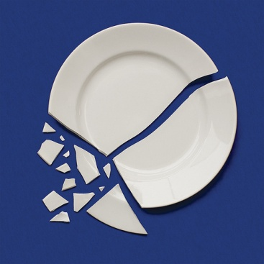
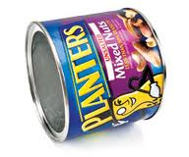
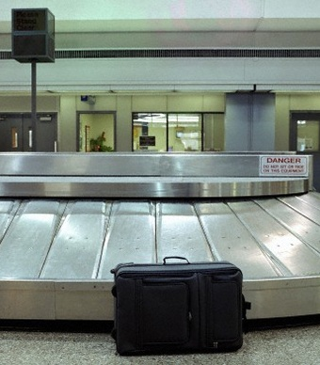
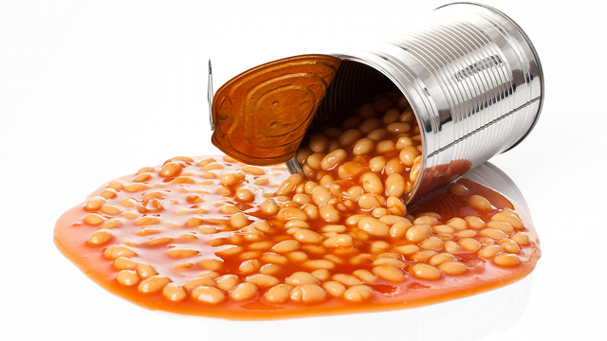
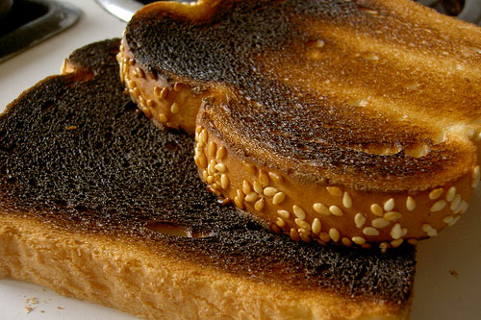
Repaso
Lee las oraciones y decide si la persona hizo cada cosa a) a propósito o si fue b) un accidente
Se me olvidó hacer la tarea anoche.
Llevé mis libros en las manos.
Se me quedó la mochila en el salón de clases.
En la entrada del colegio, se me cayeron todos los libros.
Durante el examen, se me rompió el lápiz.
Mira las fotos y escribe una oración para que le pasó a cada persona.
Bianca/ quemar
Nosotros/ romper
Yo/acabar
Tú/olvidar
José/caer

